Slide 2
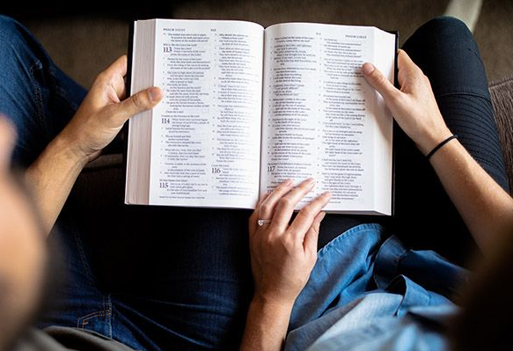
LECTIO DIVINA –DOMINGO 15º TO. - “A” SORPRENDIDOS POR LA PALABRA
Mateo 13, 1-23
Sorprendidos por la Palabra
16 Julio, 2023

Slide 3
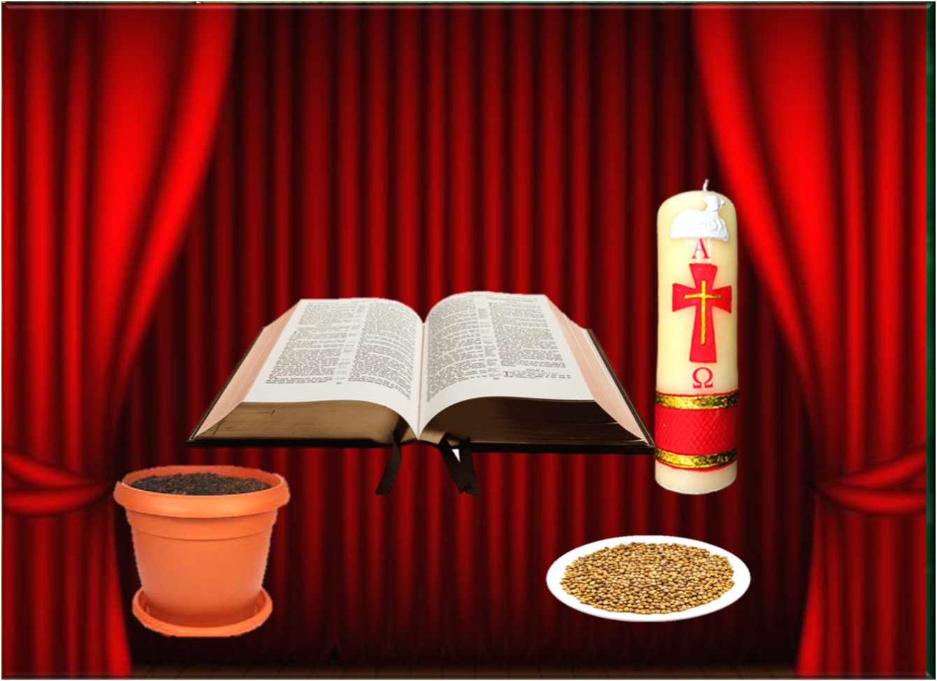
Ambientación: Maceta con tierra y unas semillas en un plato; Biblia con un Cirio.
Cantos sugeridos: Id y enseñad; Tu palabra me da vida.

Slide 4
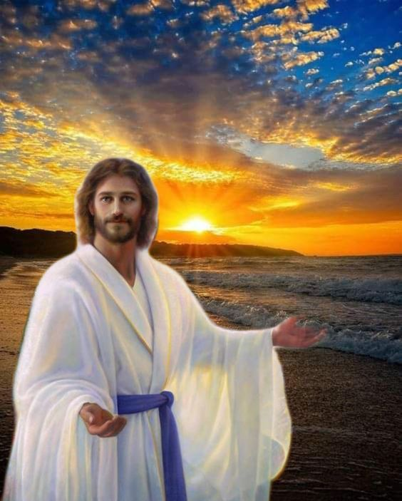
Ambientación:
Jesús deposita toda su confianza en la llegada del Reino, seguro de que su Palabra no era estéril y anima a sus discípulos a continuar sembrando.
El Señor siembra su semilla y, aunque quede enterrada, no se perderá ni se ahogará el mensaje que nos transmite.

Slide 5
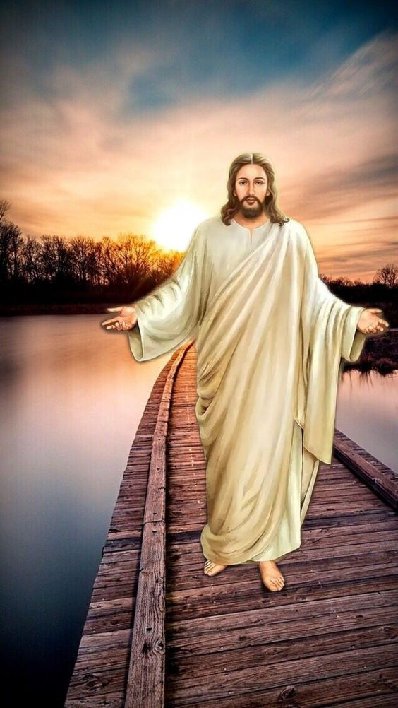
oración inicial
En el principio existía la Palabra, oh Padre: la misma que ha puesto en nosotros su morada y su fuerza.
En el principio ha salido, como un sembrador para iluminar nuestras sombras y nuestra muerte.
Jesús es tu Palabra, Padre de la vida, pues Tú has querido que cayera en nuestra tierra,
y diera para los hombres
el fruto de la redención.

Slide 6
Haz que la acojamos siempre
con un corazón abierto y generoso.
Te lo pedimos nosotros, el campo de tu heredad, la tierra que Tú has destinado para dar frutos de vida eterna.
Padre, haz que hoy más que nunca atendamos a tu llamado:
Escuchen, y entonces
tendrán vida. Amén

Slide 7
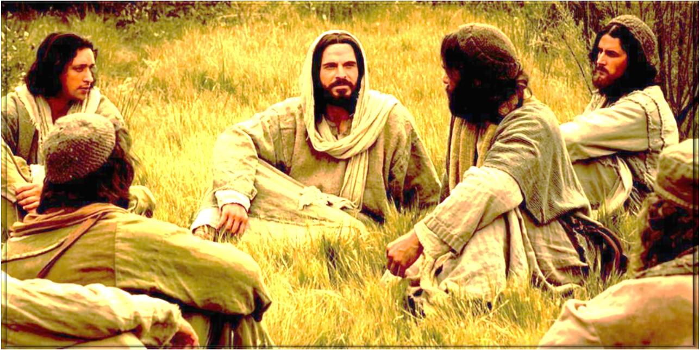
Motivación:
Jesús habla a sus discípulos por medio de parábolas; la de hoy pretende que entendamos que estamos llamados a ser tierra buena, constantes en escuchar la Palabra y en hacerla fructificar para el bien de todos. Recibámosla como tierra buena en la que pueda dar fruto abundante. Escuchemos.

Slide 8
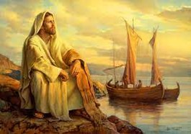
Mateo 13, 1-23
Aquel día salió Jesús de casa y se sentó a orillas del mar.
Y acudió a él tanta gente, que tuvo que subirse a una barca; se sentó, y la gente se quedó de pie en la orilla.

Slide 9
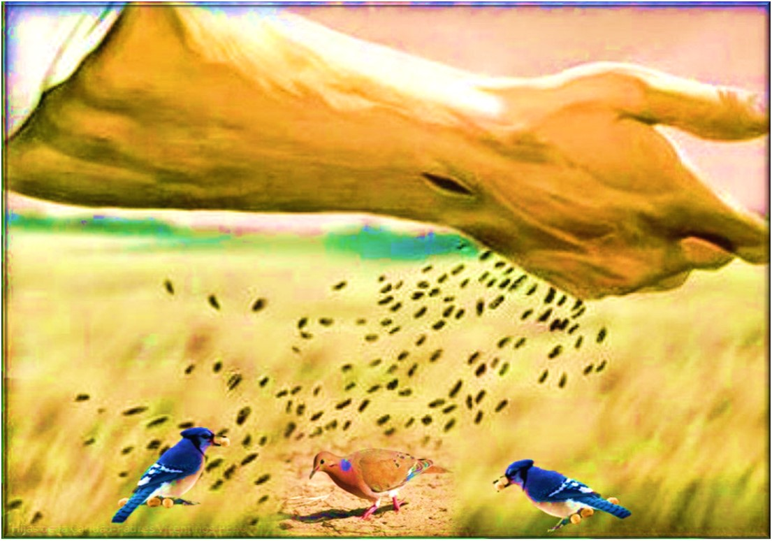
Les habló mucho rato en parábolas. Les decía: Salió el sembrador a sembrar. Al sembrar, una parte de la semilla cayó al borde del camino; ; vinieron los pájaros y se la comieron.

Slide 10
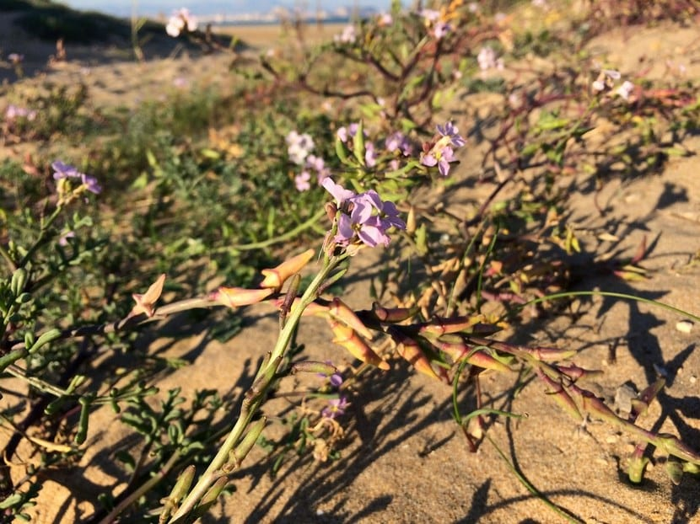
Otras terminaron en camino pedregoso, donde apenas tenía tierra, y como la tierra no era profunda, brotaron en seguida; pero, en cuanto salió el sol, se marchitaron y por falta de raíz se secaron.

Slide 11
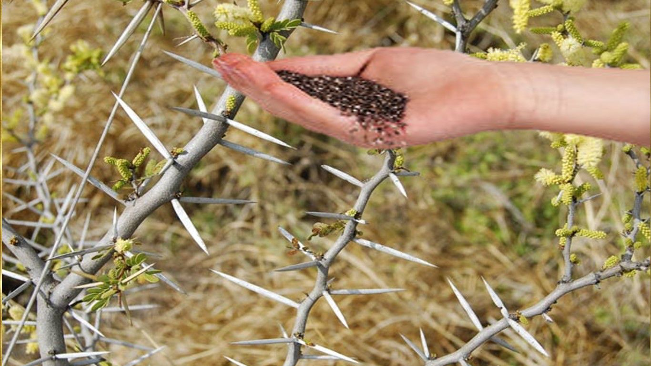
Otras cayeron entre espinos, que crecieron y las ahogaron.

Slide 12
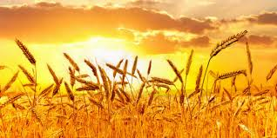
El resto cayó en tierra buena y dio fruto: unas, ciento; otras sesenta y otras treinta. ¡El que tenga oídos que oiga!

Slide 13
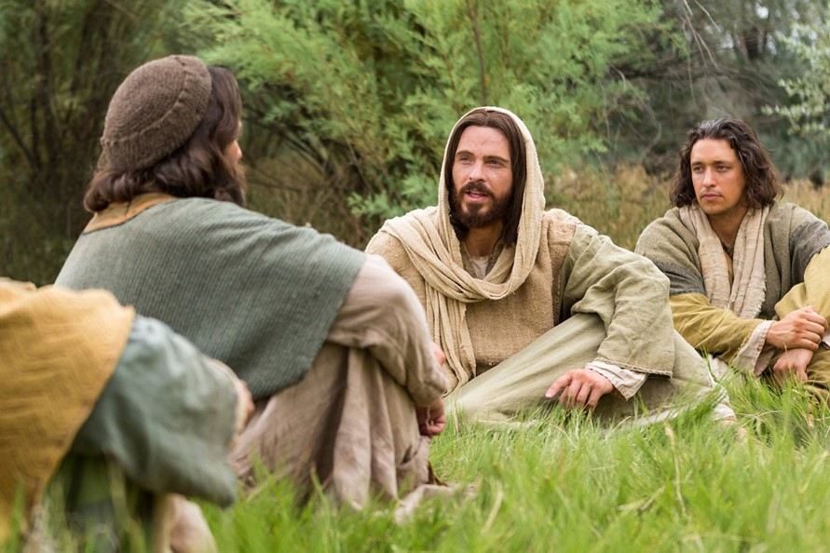
¹Se les acercaron los discípulos y le preguntaron: - “¿Por qué les hablas en parábolas?”

Slide 14
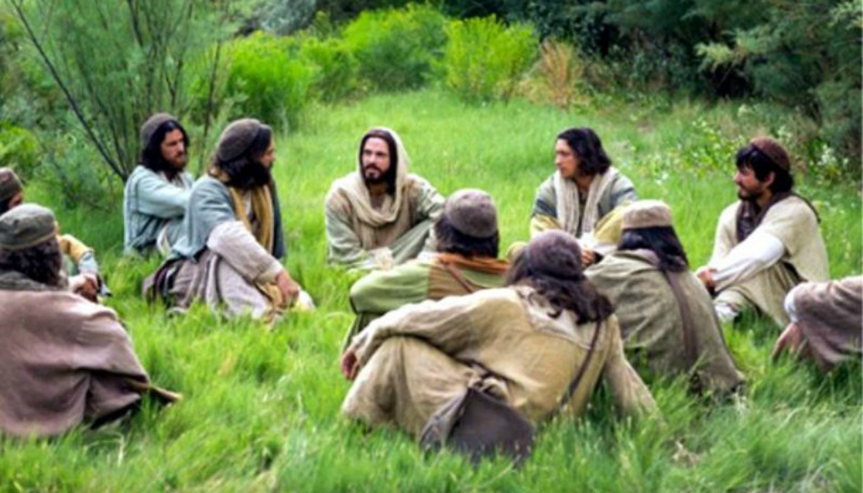
El les contestó:
-A ustedes se les ha concedido conocer los secretos del reino de los cielos, y a ellos no”. Porque al que tiene se le dará, y tendrá de sobra; pero al que no tiene, se le quitará hasta lo que tiene. Por eso les hablo en parábolas, porque miran sin ver y escuchan sin oír ni entender.

Slide 15
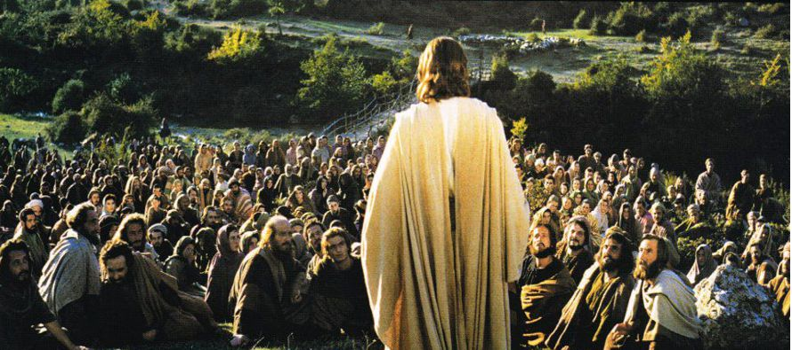
Así se cumplirá en ellos la profecía de Isaías: “Oirán, con los oídos sin entender; mirarán con los ojos sin ver, 15 porque está endurecido el
corazón de este pueblo, son duros de oídos, han cerrado los ojos; para no ver con los ojos, ni oír con los oídos, ni entender con el corazón, ni convertirse para que yo los cure”.

Slide 16
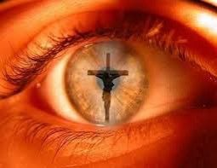
“¡Dichosos ustedes porque sus ojos ven y sus oídos oyen! Yo les aseguro que muchos
profetas y justos desearon ver lo que ven ustedes y no lo vieron, y oír lo que ustedes oyen y no lo oyeron.

Slide 17
Escuchen pues, lo que significa la parábola del sembrador: Si uno escucha la palabra del reino sin entenderla, viene el Maligno y roba lo sembrado en su corazón. Esto significa lo sembrado al borde del camino.

Slide 18
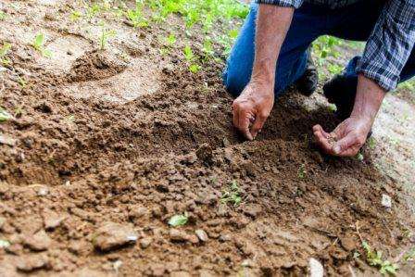
Lo sembrado en terreno pedregoso significa el que la escucha y la acepta en seguida con alegría; pero no tiene raíces, es inconstante y, en cuanto viene una dificultad o persecución por la palabra, sucumbe.

Slide 19
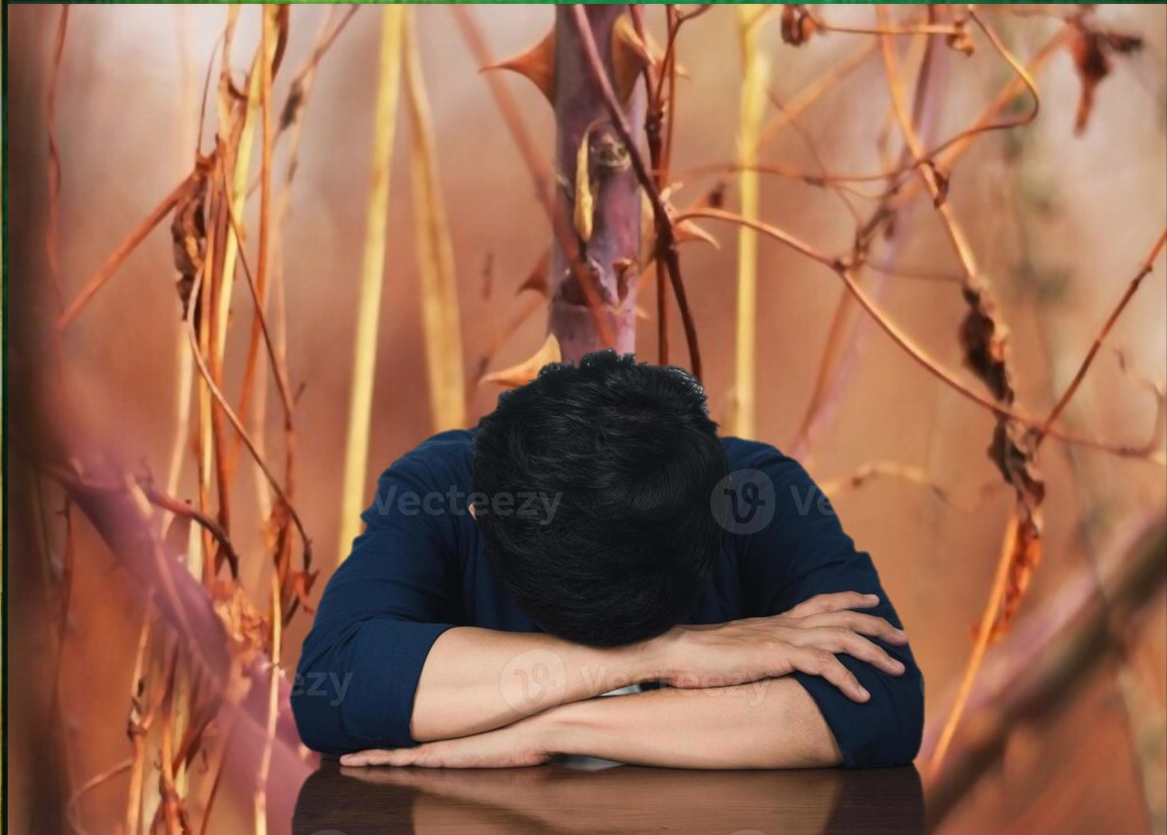
Lo sembrado entre espinos, significa el que escucha la palabra; pero los afanes de la vida y la seducción de las riqueza la ahogan y se queda estéril.

Slide 20
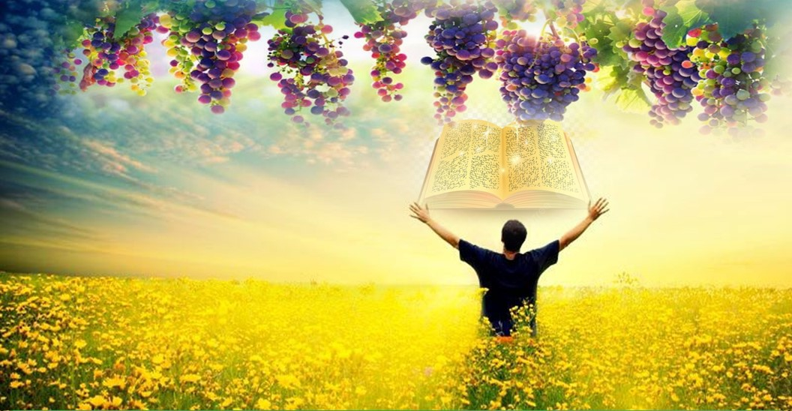
Lo sembrado en tierra buena significa el que escucha la palabra y la entiende; ése dará fruto y producirá ciento o sesenta o treinta por uno”.

Slide 21
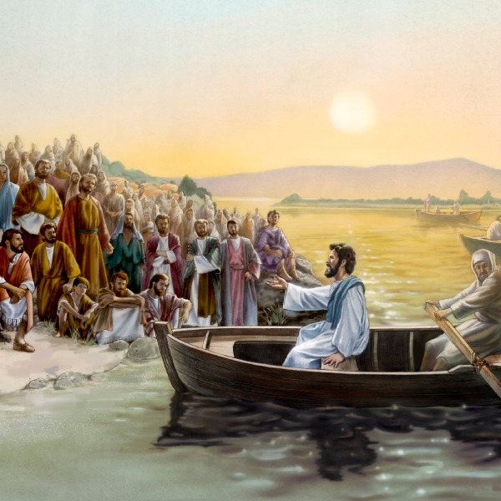
Preguntas para la lectura:
¿En qué situación cuenta
Jesús esta parábola?

Slide 22
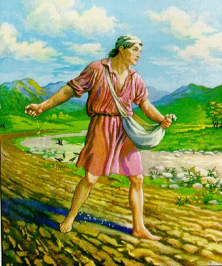
¿Cuál era el objetivo
del sembrador?
.
..
.
..

Slide 23
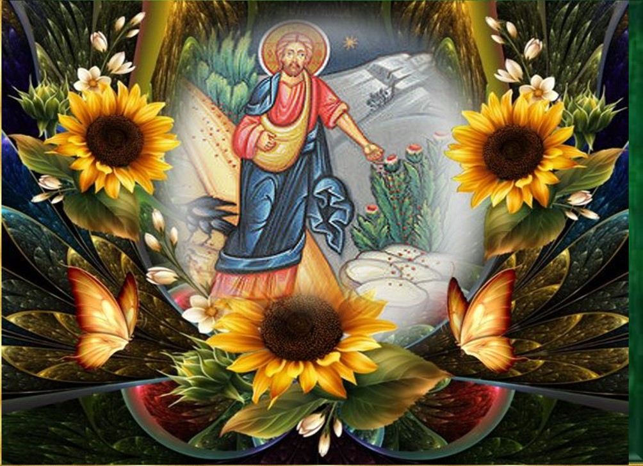
¿Cuál fue el resultado de la siembra en cada caso?

Slide 24
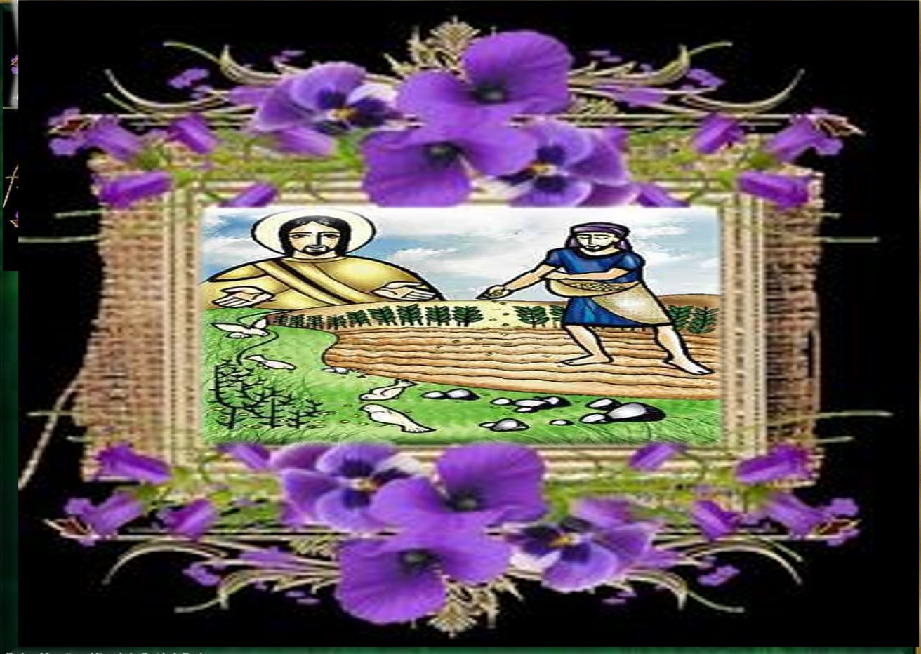
¿En qué lugares cayeron las semillas lanzadas por el sembrador?

Slide 25
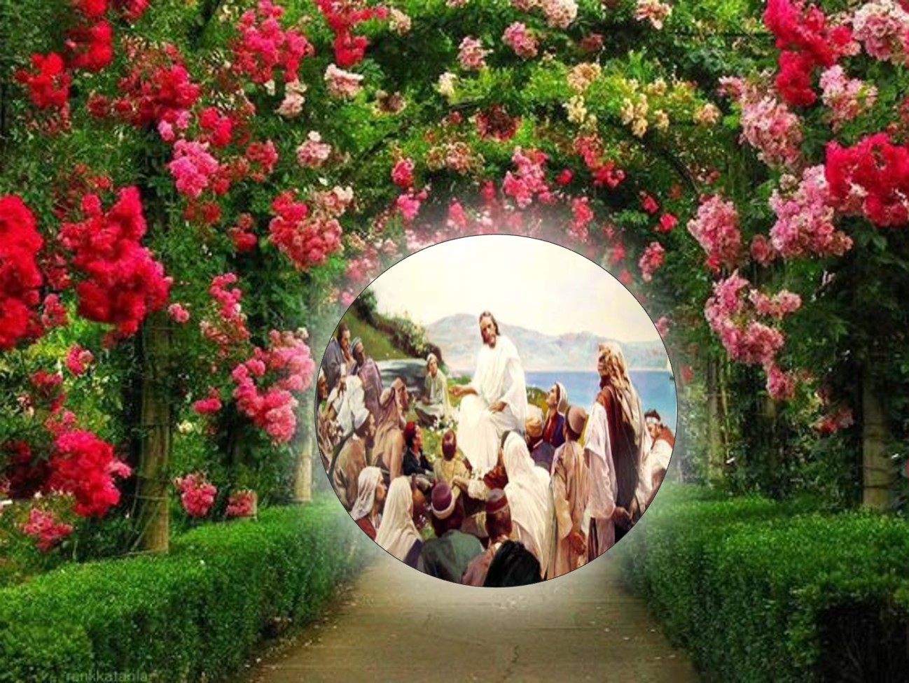
¿Por qué no le es permitido a todos conocer los misterios del reino de los cielos?

Slide 26
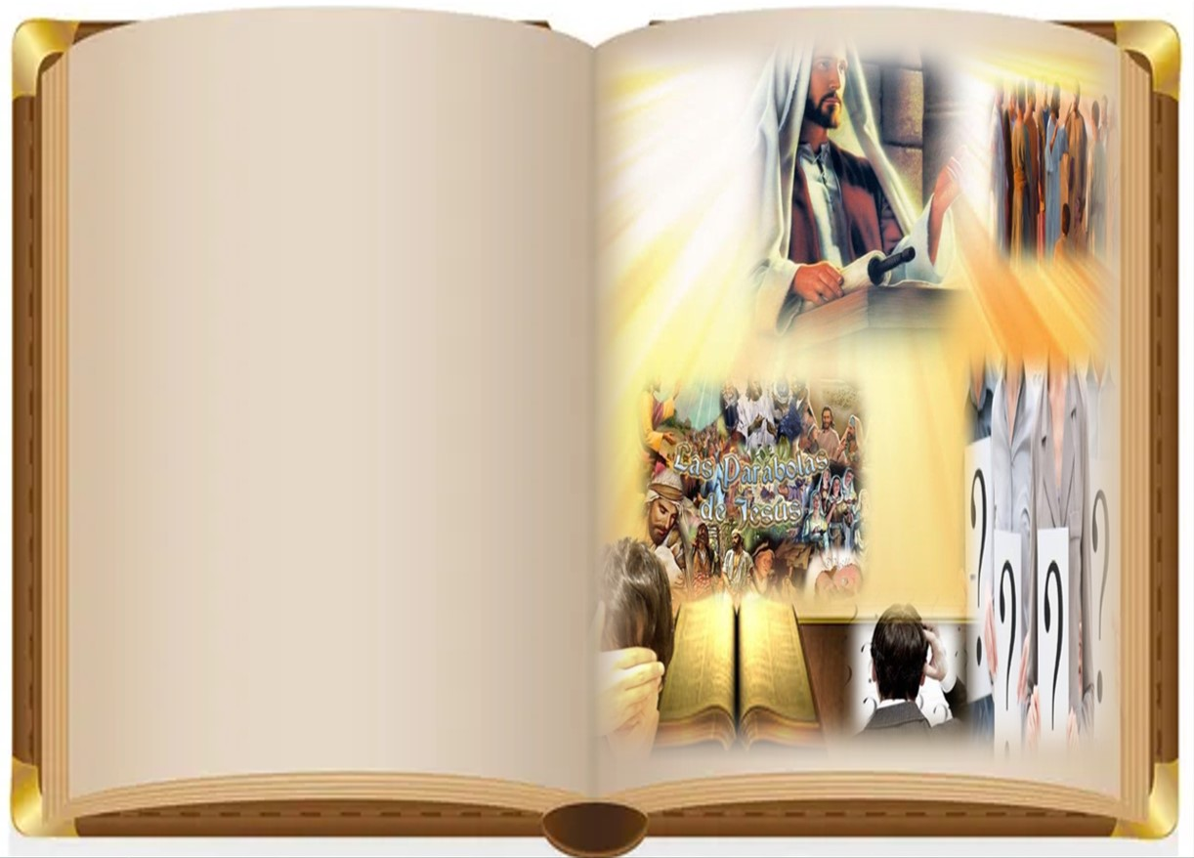
¿Por qué Jesús enseña con parábolas?
¿Por qué Dios ha bendecido a los discípulos?

Slide 27
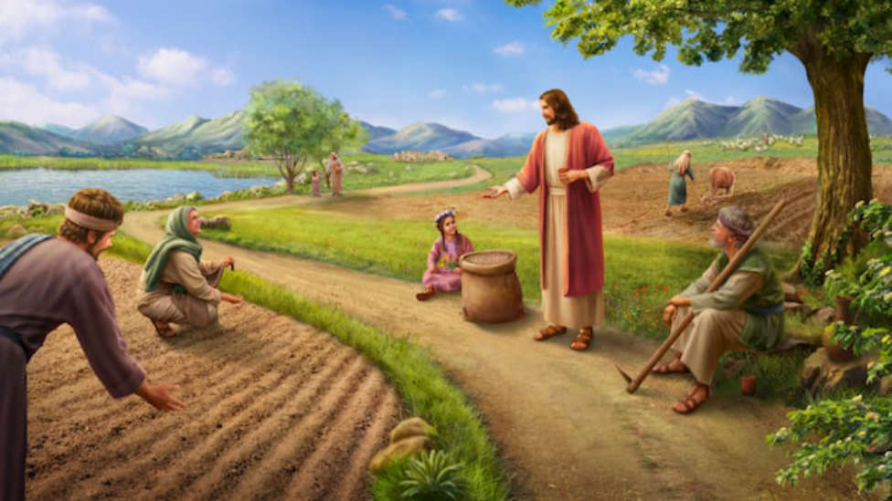
Motivación:
Las parábolas de Jesús esperan la respuesta de aquellos que las escuchan. Leamos, interpretemos y apliquemos a nuestra propia vida la parábola del sembrador, que tiene mucho que decirnos aquí y ahora.

Slide 28
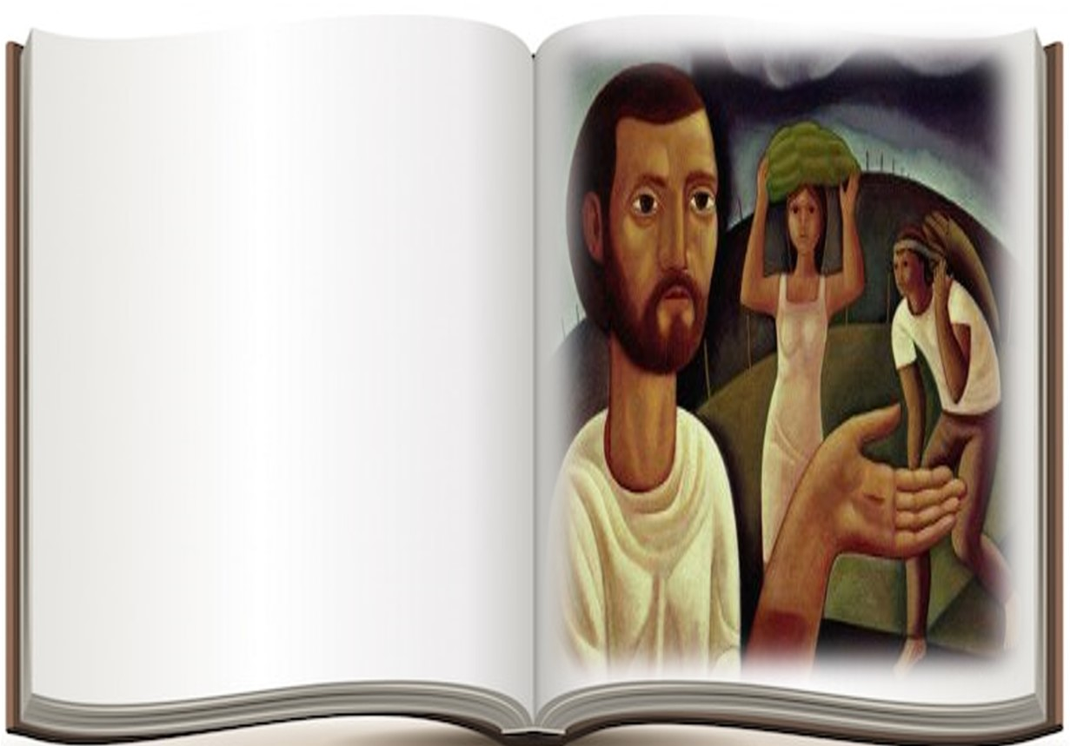
• ¿Percibes que Dios siembra en tu vida su Palabra? ¿Con cuál de los distintos terrenos te identificas más? ¿Por qué?

Slide 29
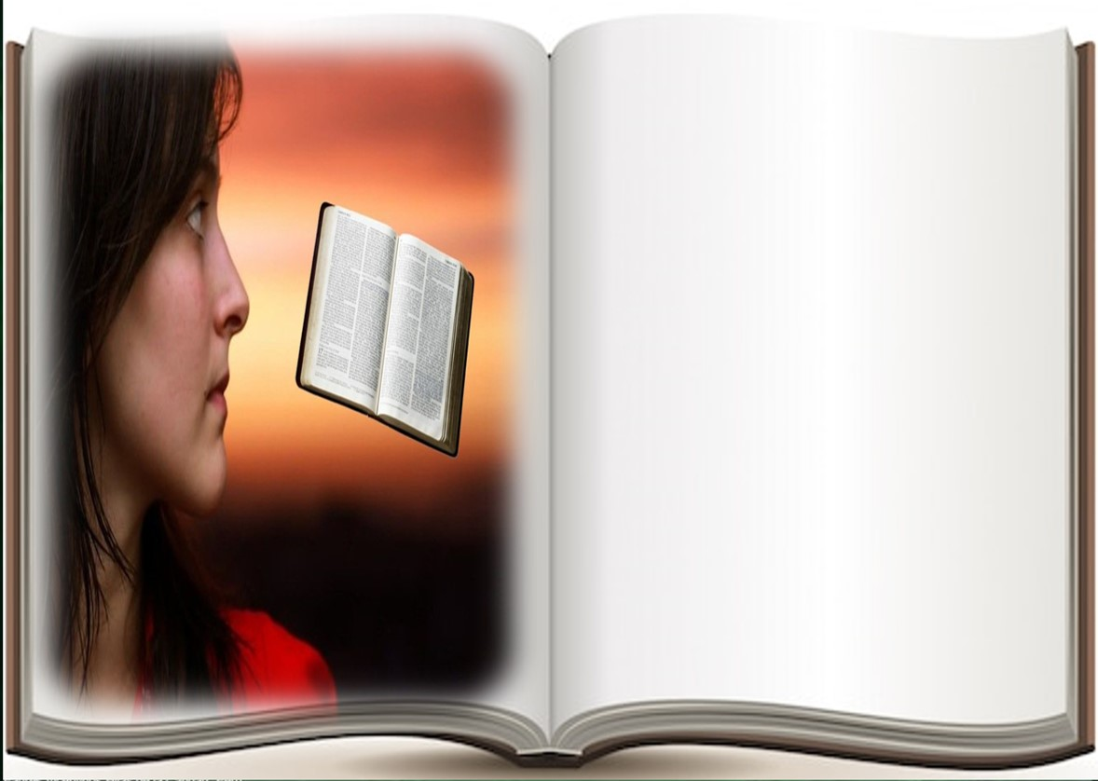
• Un grano dio cien, otro sesenta, otro treinta. ¿Qué dificultades encuentras a la hora de dejar que la Palabra fructifique en tu vida?

Slide 30
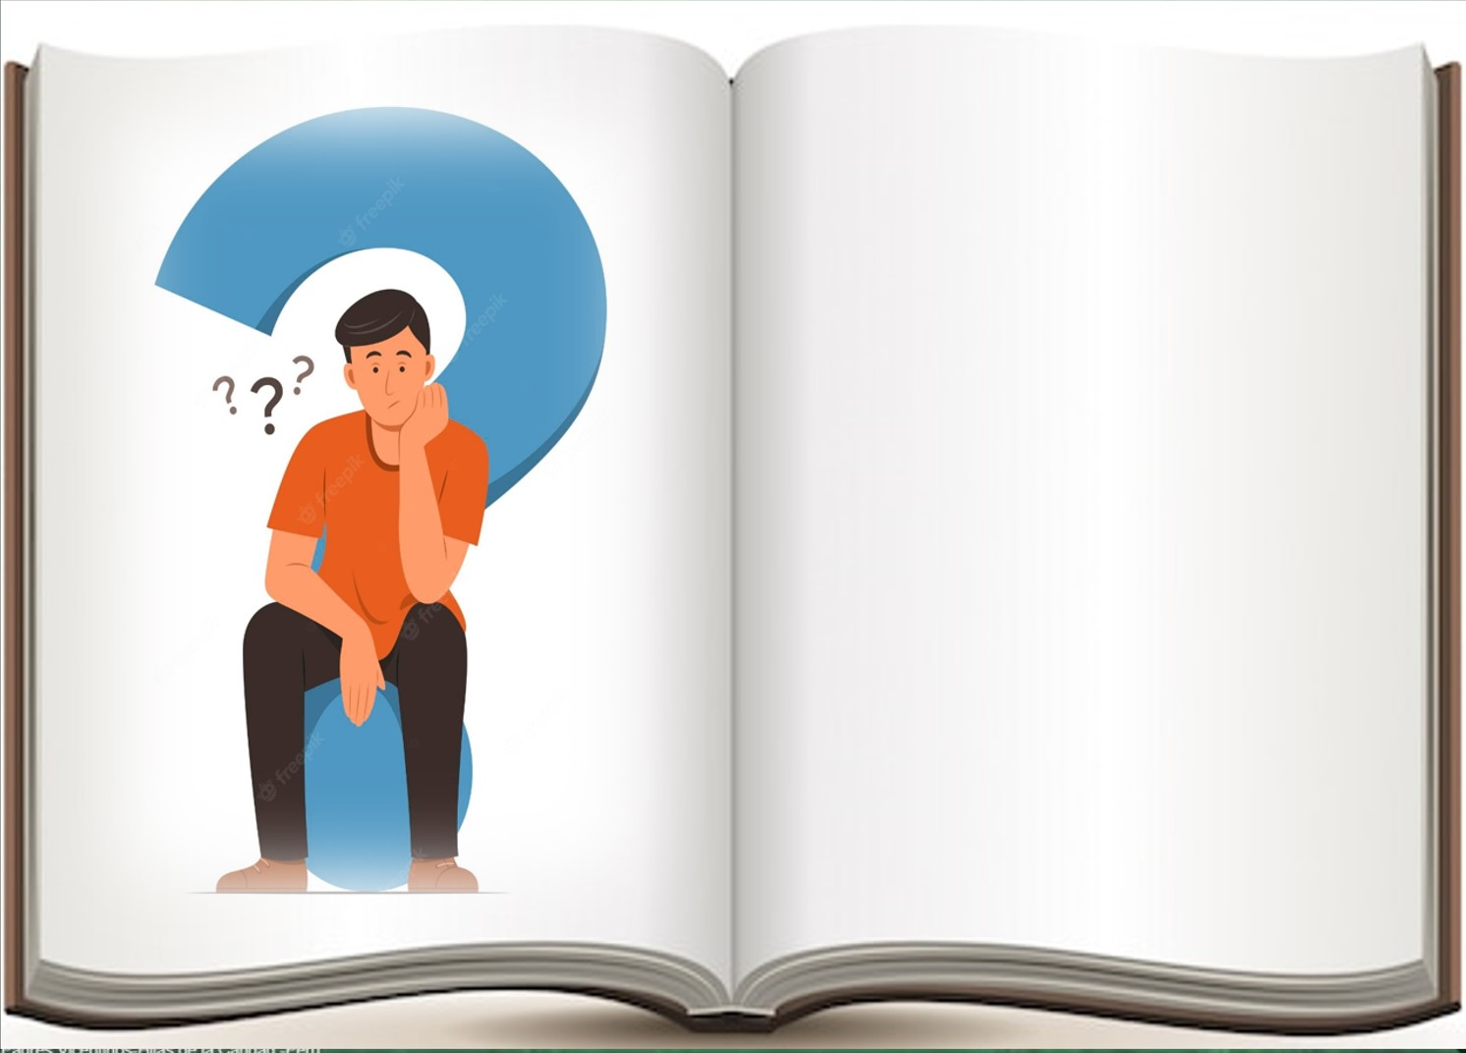
• Salió el sembrador a sembrar… ¿te has sentido alguna vez un “sembrador frustrado”? ¿De qué manera nos anima esta parábola a continuar sembrando a pesar de las dificultades?

Slide 31
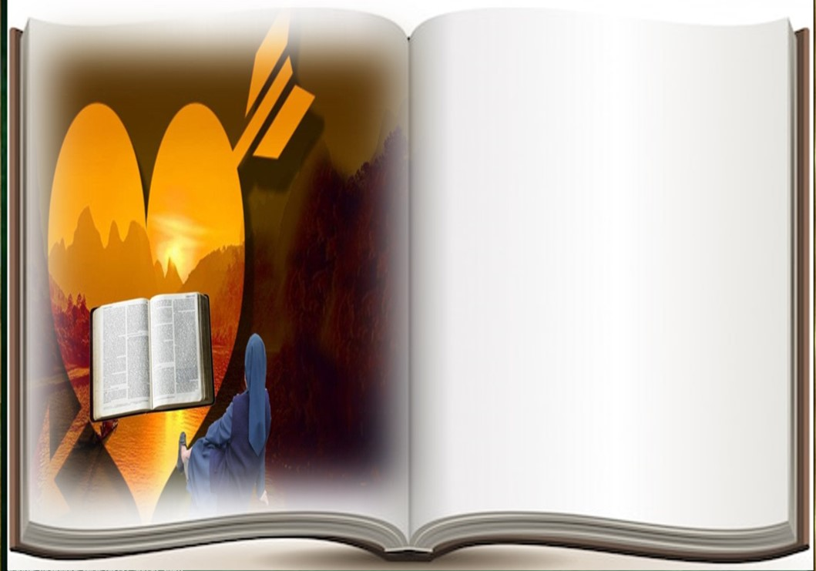
¿Es la palabra de Dios la semilla que crece en mi corazón día a día?

Slide 32
Motivación:
Motivación:
Es el momento de responder a la Palabra de Dios que hemos escuchado y meditado. Lo hacemos en forma de oración de súplica, de alabanza, de acción de gracias, según la “parábola del sembrador” haya resonado en cada uno de nosotros.

Slide 33
Luego de un tiempo de oración personal, podemos compartir en voz alta nuestra oración, siempre dirigiéndonos a Dios mediante la alabanza, la acción de gracias o la súplica confiada.
Después de cada oración personal, cada participante puede sembrar una semilla en la maceta.
• Luego de un tiempo de oración personal, compartimos nuestra oración. Se puede, también, recitar el Salmo 64.

Slide 34
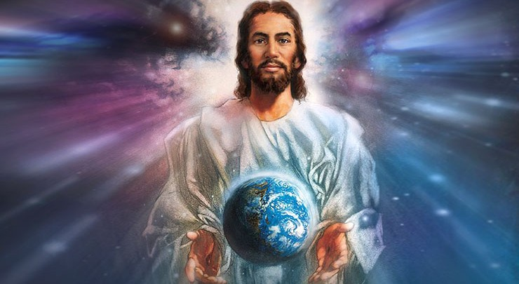
Salmo 64
Tú cuidas la tierra y la riegas y la enriqueces sin medida; la acequia de Dios va llena de agua, preparas los trigales.
La semilla cayó en tierra buena y dio fruto.

Slide 35
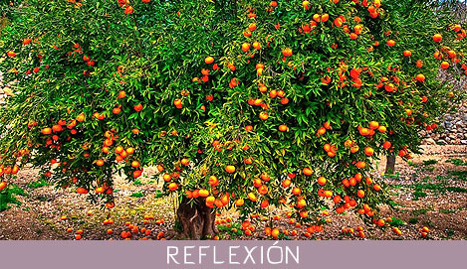
Riegas los surcos, igualas los terrones, la ablandas con tu lluvia, bendices sus brotes.
La semilla cayó en tierra buena y dio fruto.

Slide 36
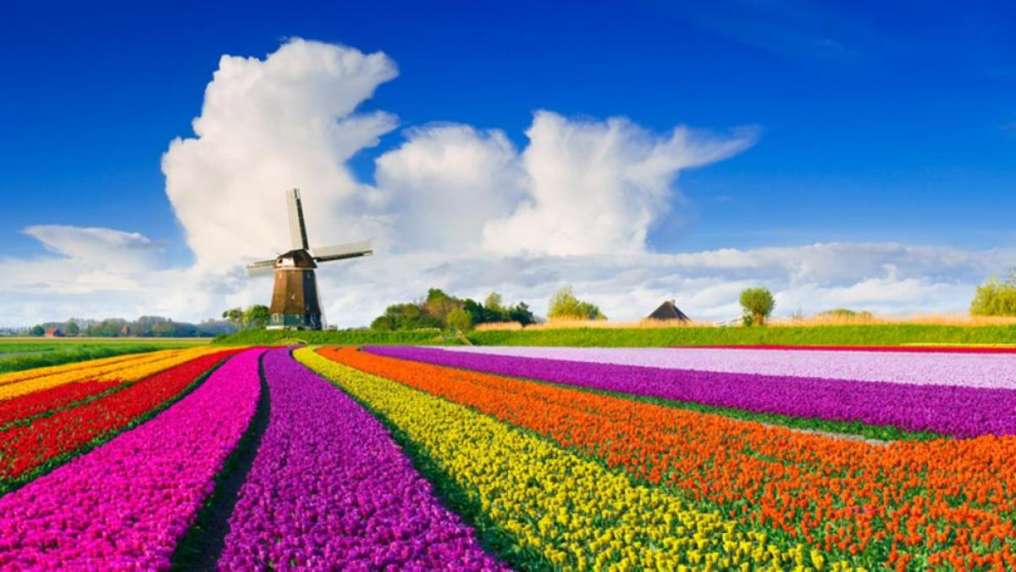
Coronas el año con tus bienes, tus caminos derraman abundancia; germinan los pastos del desierto y las colinas se engalanan de alegría.
La semilla cayó en tierra buena y dio fruto.

Slide 37
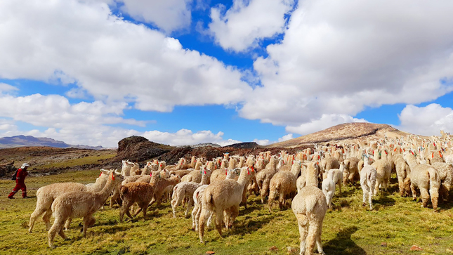
Las Praderas se cobren de . rebaños, y los valles se vistent de trigales, que aclaman y cantan
La semilla cayó en tierra buena y dio fruto.

Slide 38
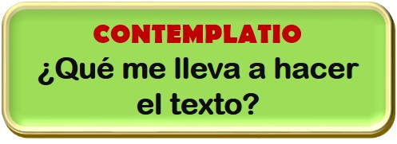
Motivación:
San Vicente comenta con las Hijas de la Caridad esta parábola:
Hay almas que escuchan la palabra de Dios y la reciben, pero las aves del cielo, que son las distracciones, se la llevan inmediatamente, como la semilla que cae en el camino y que se pierde porque no ha tenido ocasión de germinar. Apenas escuchada, se pierde, porque el primer pensamiento que se le ocurre al espíritu lo aparta de ella. Otras reciben esa palabra en sus corazones y hablan de ella en alguna ocasión, pero como la mortificación no había preparado antes sus corazones, cae en una tierra dura y sin labrar. La semilla germina verdaderamente y produce algunas matas, pero muere enseguida, sin producir ningún fruto. Otras almas se parecen a la semilla que cae en medio de espinas. Es verdad que reciben esa divina palabra, pero las preocupaciones,

Slide 39
el ajetreo y la prisa de que están llenas, sofocan la palabra que han recibido, pues como tienen un espíritu demasiado ocupado, no saben alimentarse de este santo alimento.
Es verdad, mis queridas hermanas, que tienen que ir a los enfermos para llevarles el remedio, que el barrio donde trabajáis es muy grande y los enfermos son muchos; pero también es verdad que esto no tiene que perjudicar a las prácticas de sus reglas y especialmente a la oración, que es la que les dispone para recibir la palabra de Dios con fruto y con provecho. Hay entre ustedes almas buenas, llenas de estima por la palabra de Dios y convencidas de la necesidad que tienen de ser humildes, sumisas, mortificadas, tranquilas y sin prisas ni preocupaciones, con una santa alegría que se basa en Dios y que tiende hacia Dios. ( S.Vicente IX, 366)

Slide 40
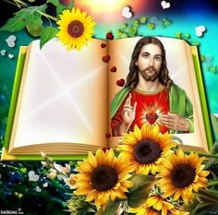
A lo largo de la semana, sembrar la Buena Noticia de Jesús en alguna persona de mi familia, trabajo, grupo, animándola a producir frutos en este tiempo de prueba.

Slide 41
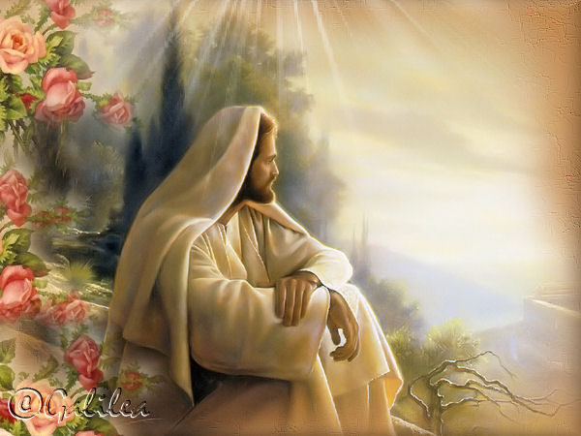
Señor, tú te has tomado el trabajo de salir al mundo a sembrar la semilla de tu palabra,
Tú Señor, has tomado la iniciativa de sembrar en los corazones de cada ser humano tus enseñanzas.
Quiero, Señor, que mi corazón sea un Jardín con tierra buena, donde me encuentre a solas con tu palabra y esta pueda dar frutos en mí. Amén

Slide 42
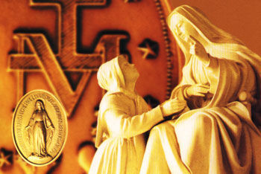
18 de Julio
193 años de la 1° Aparición de la Santísima Virgen a Santa Catalina Labouré
Texto de Lectio Divina: Padre César Chávez Alva (Chuno) C.ongregación de la Misión.
Power Point : Sor Pilar Caycho Vela - Hija de la Caridad de San Vicente de Paúl
www.hijasdelacaridadperu.org www.cm.peru.com.pe

